Slide 1
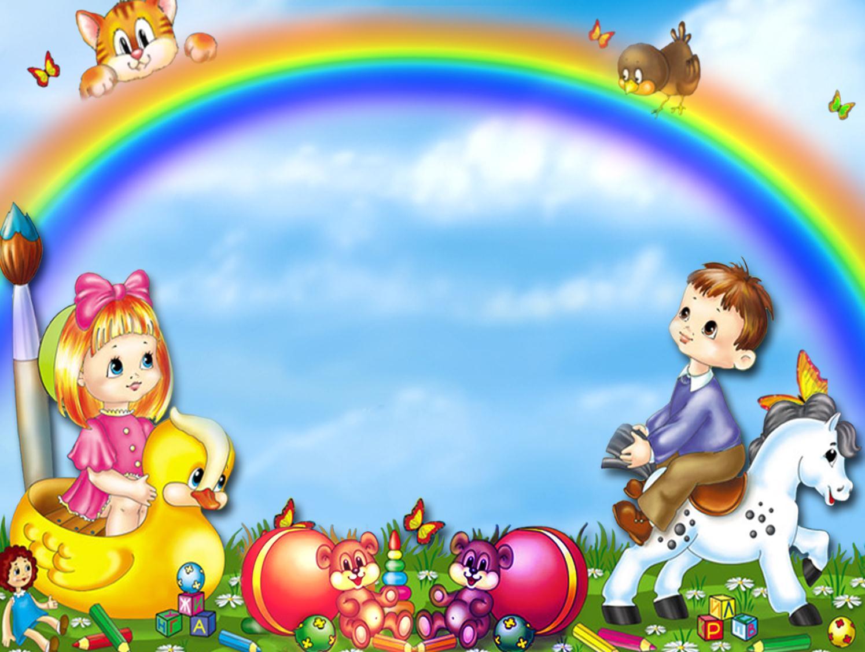
«Развивающая предметно-пространственная среда»
МКДОУ «Ногай Эл»

Slide 2
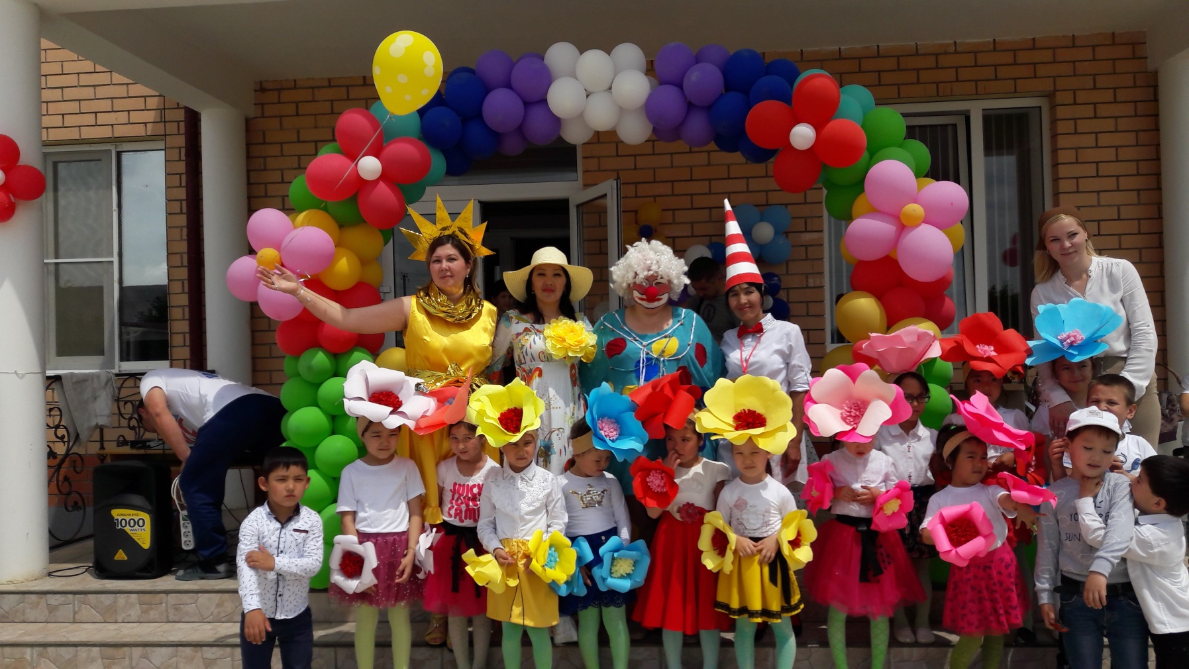
«На развитие личности ребенка влияет
не только наследственность и воспитание,
но и немаловажное значение играет среда,
в которой пребывает ребенок».

Slide 3
Факторы, которые следует учитывать при организации РППС
Следует всячески ограждать детей от отрицательного влияния игрушек, которые: провоцируют ребенка на агрессивные действия и вызывают проявление жестокости.
Антропометрические факторы, обеспечивающие соответствие росто-возрасных характеристик параметрам предметной развивающей среды. Мебель должна находиться в соответствии с требованиями САНПиН и
ФГОС.

Slide 4
Требования ФГОС к предметно - развивающей среде:
1. Доступность для воспитанников всех помещений организации, где осуществляется образовательный процесс.
2. Свободный доступ воспитанников к играм, игрушкам, материалам, пособиям, обеспечивающих все основные виды деятельности.

Slide 5
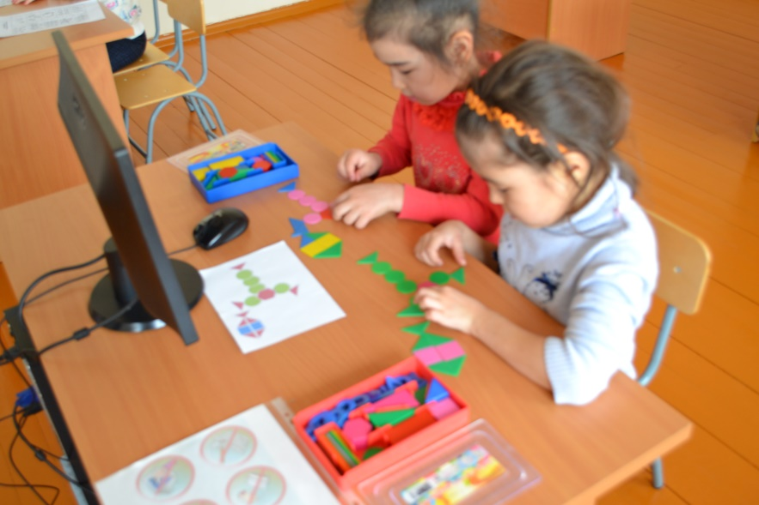
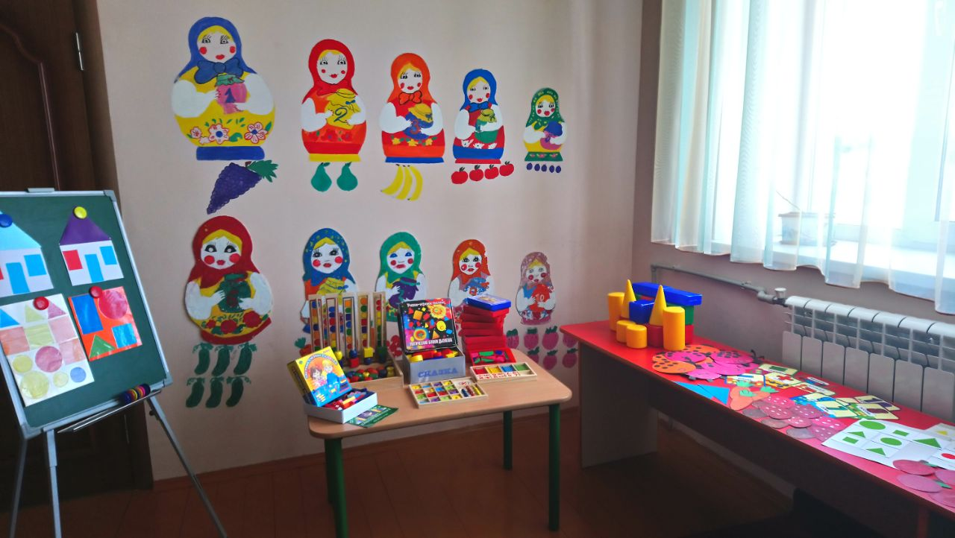
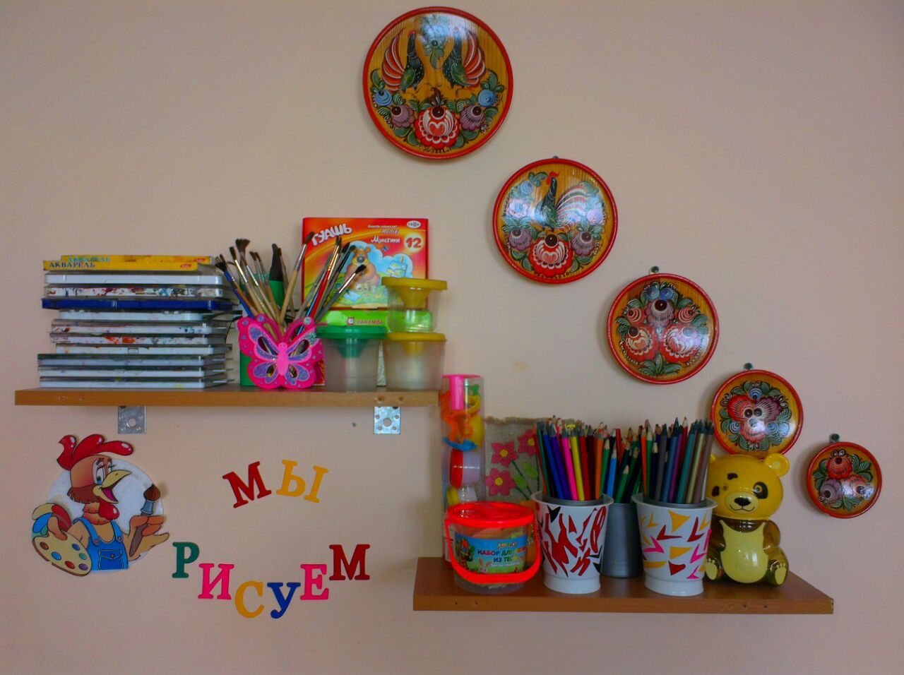
Развивающая предметно-пространственная среда должна быть
полифункциональной
доступной
трансформируемой
содержательно-насыщенной
вариативной
безопасной

Slide 6
При формировании предметно-развивающей среды в нашем детском саду, мы поставили себе цель выполнять это с минимальными экономическими затратами. Мы старались сделать предметно - пространственную среду разнообразной, яркой, информативно богатой, для того чтобы максимально ускорить и облегчить адаптационный период детей в детском саду, создать эмоционально положительную атмосферу в группе, обеспечить индивидуальное гармоничное развитие ребенка. В группах детского сада созданы условия для разных видов детской деятельности (игровой, продуктивной и познавательно-исследовательской). Для того, чтобы
каждый ребенок смог найти себе дело и занятие по душе
и чувствовал себя комфортно.

Slide 7
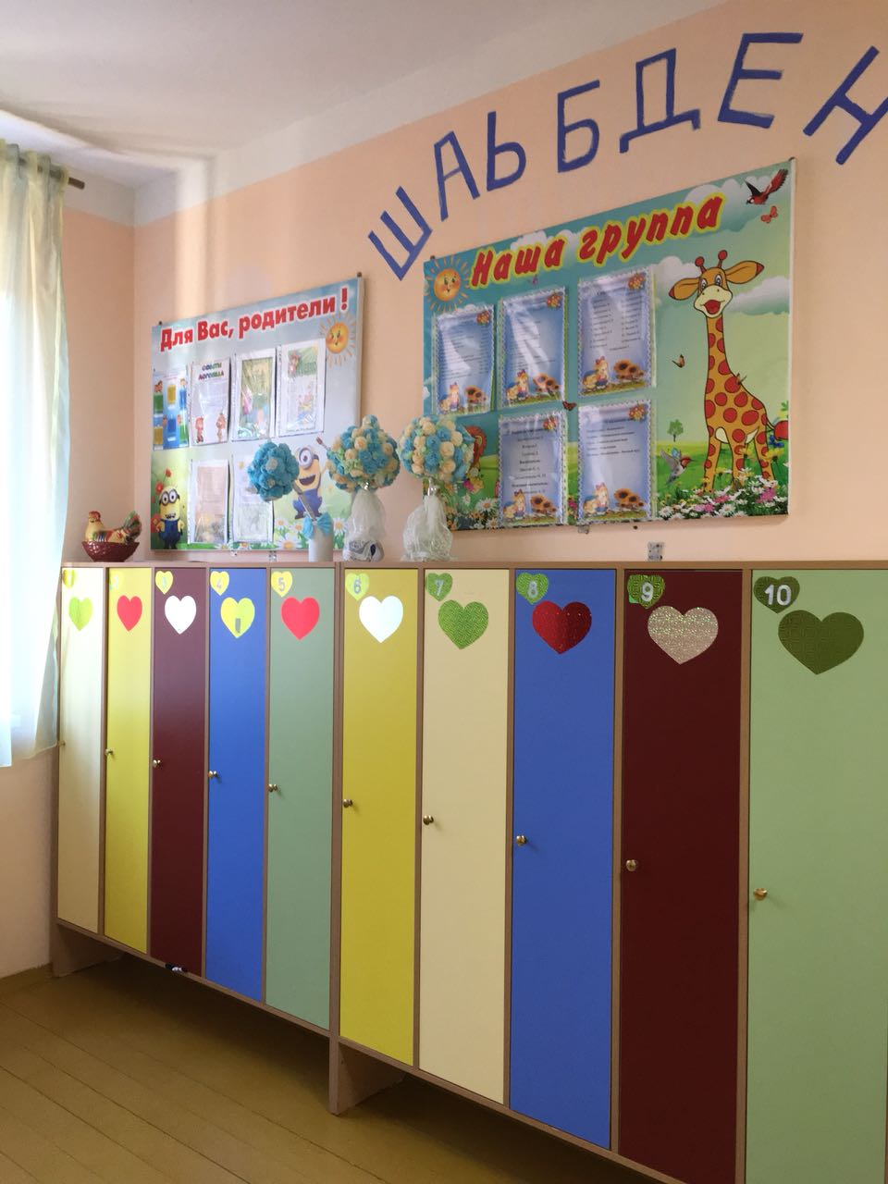
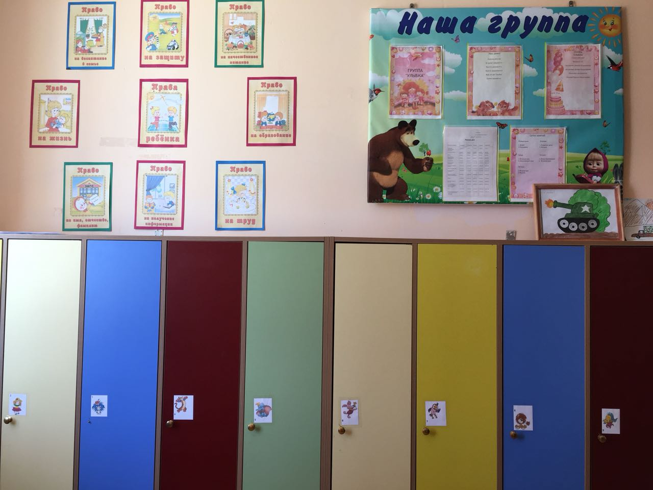
«Утро добрых встреч »
Один из вариантов организации самостоятельной деятельности детей. Вместе с воспитателем дети выбирают тот центр, где им было бы интересно заниматься каким-либо делом. Каждый центр имеет свой цвет вагона паровозика с кармашком. Выбрав вид деятельности, дети помещают свою фотографию в соответствующий кармашек.
Цель: помогает организовать
самостоятельную деятельность детей,
учитывая их интересы, учит планировать
свою деятельность и правильно делать выбор.
Раздевалка – это первая комната, которая начинает «утро добрых встреч» в детском саду. Мы рады каждому своему малышу, поэтому при помощи современной детской мебели создали условия для проявления самостоятельности. Дизайнерское оформление способствует тому, что ребенок получает позитивный заряд хорошего настроения на день.

Slide 8
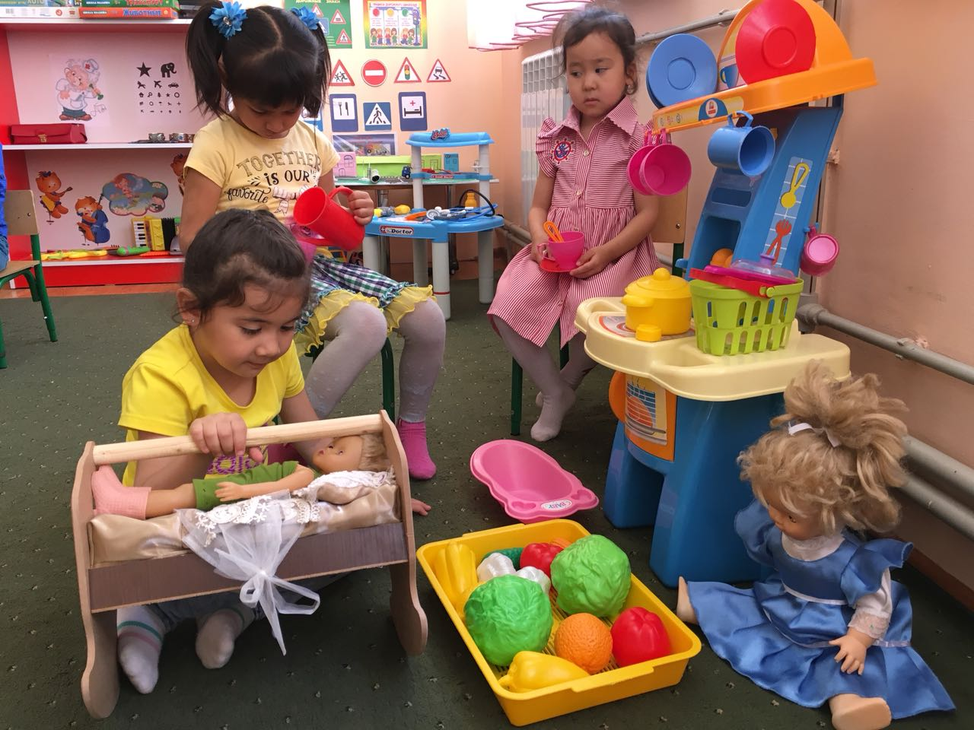
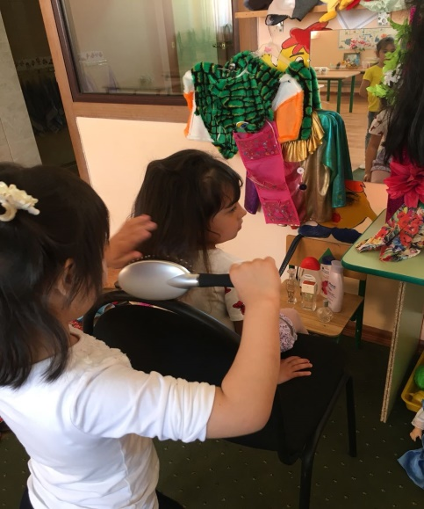
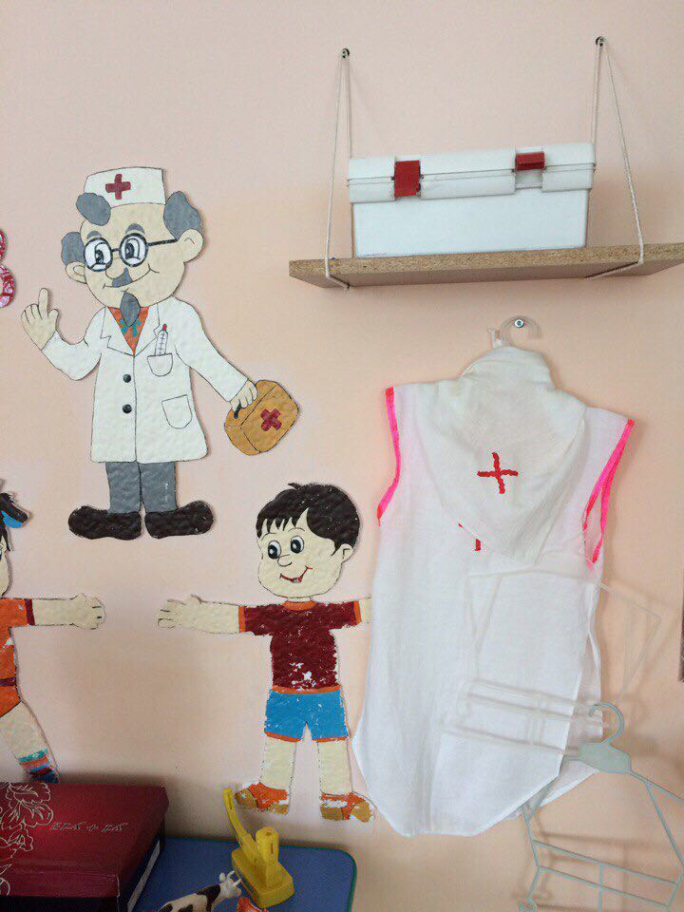
«Больница», «Парикмахерская», «Семья».
Выделены специальные игровые зоны для организации ролевых игр. Подобранный игровой материал позволяет комбинировать различные сюжеты.

Slide 9
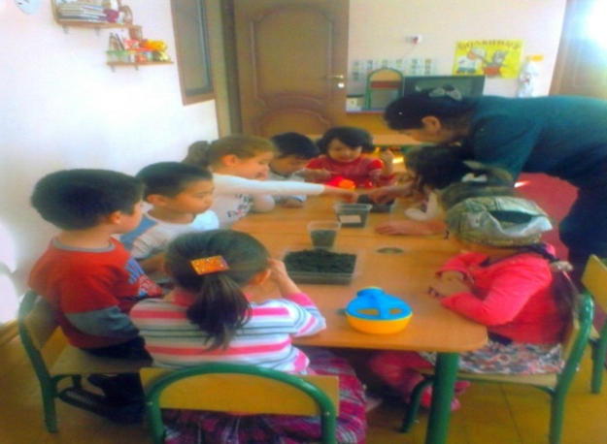
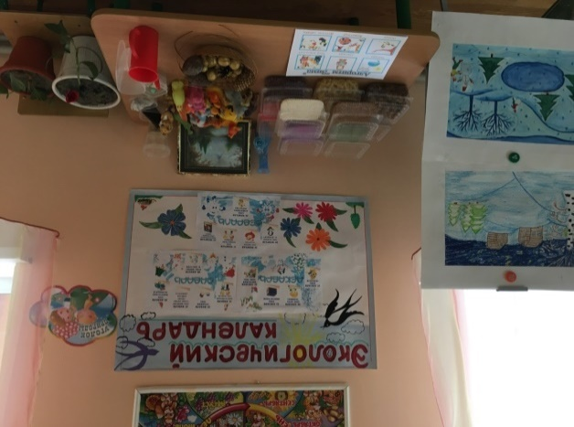
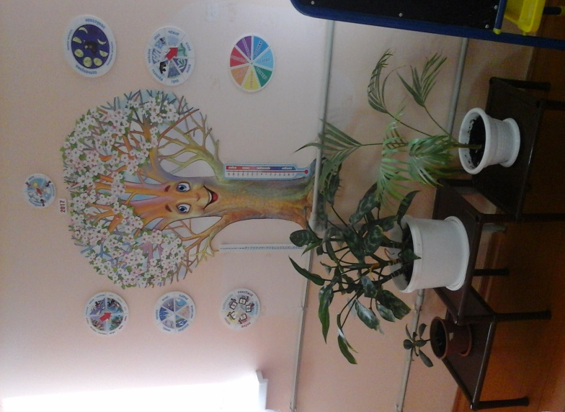
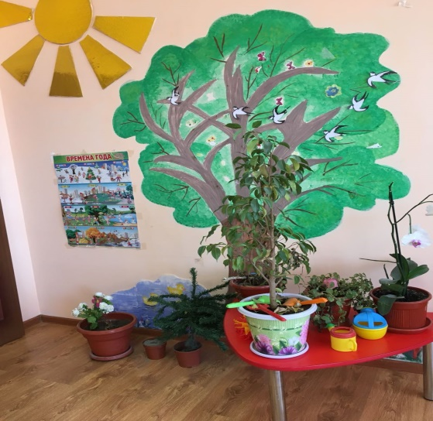
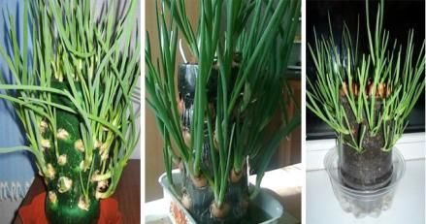
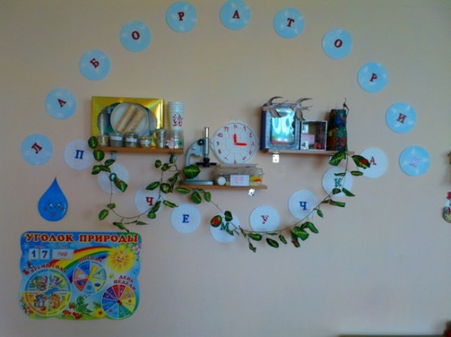
Уголки природы и экспериментирования. Здесь дети не только учатся наблюдать за изменениями погоды, но и проводят опыты, экспериментируют. Зимой мы вместе с детьми выращиваем лук, укроп, редис и конечно рассаду цветов для будущих цветников. Дети проводят наблюдения за ростом растений, помогают за ними ухаживать – поливать, рыхлить землю.

Slide 10
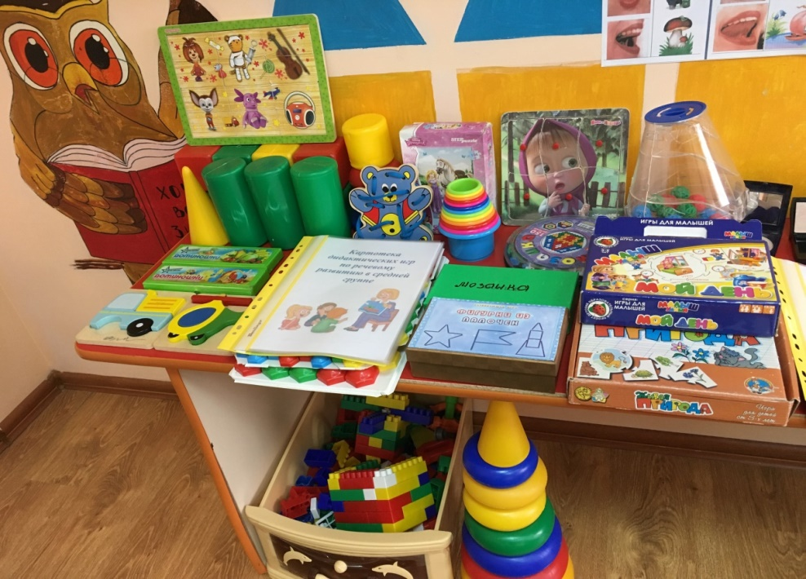
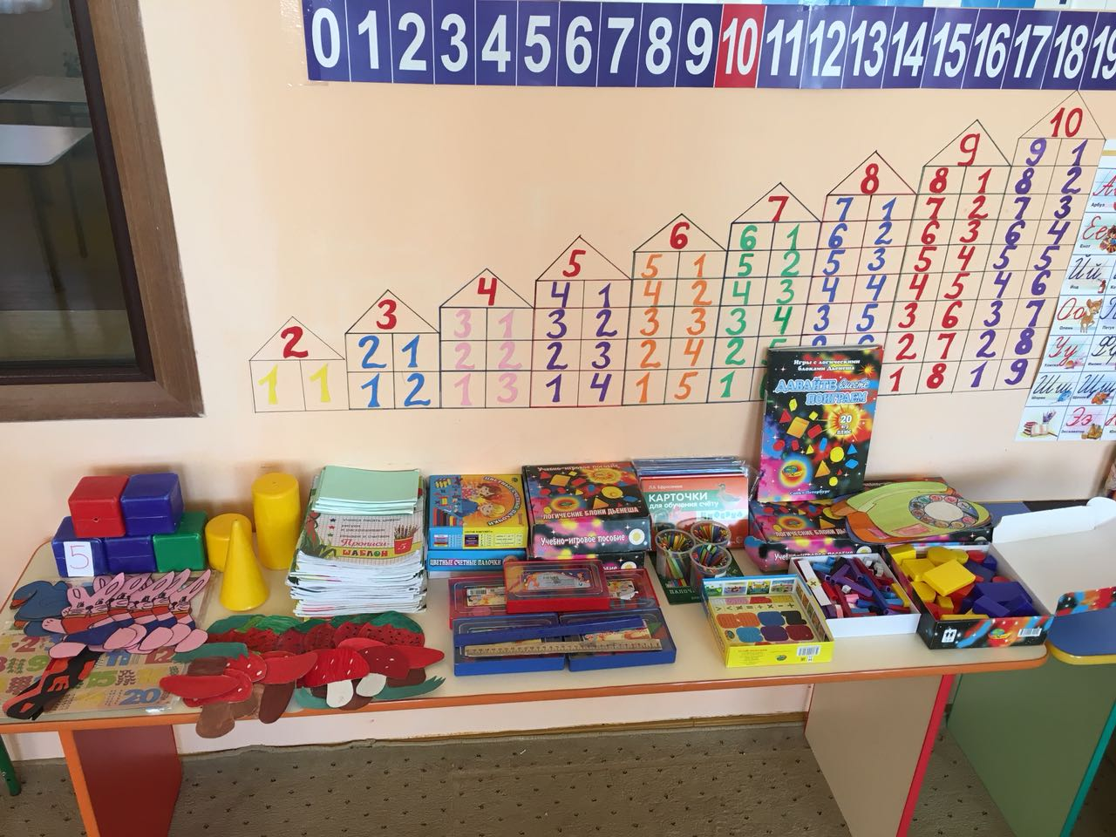
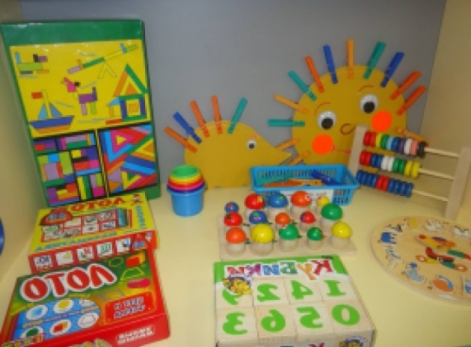
Центры дидактических игр.
Содержание Центра дидактических игр и интеллектуальной активности периодически обогащается новыми играми, пособиями, красочным материалом и подается детям с учетом: - пройденного программного материала.

Slide 11
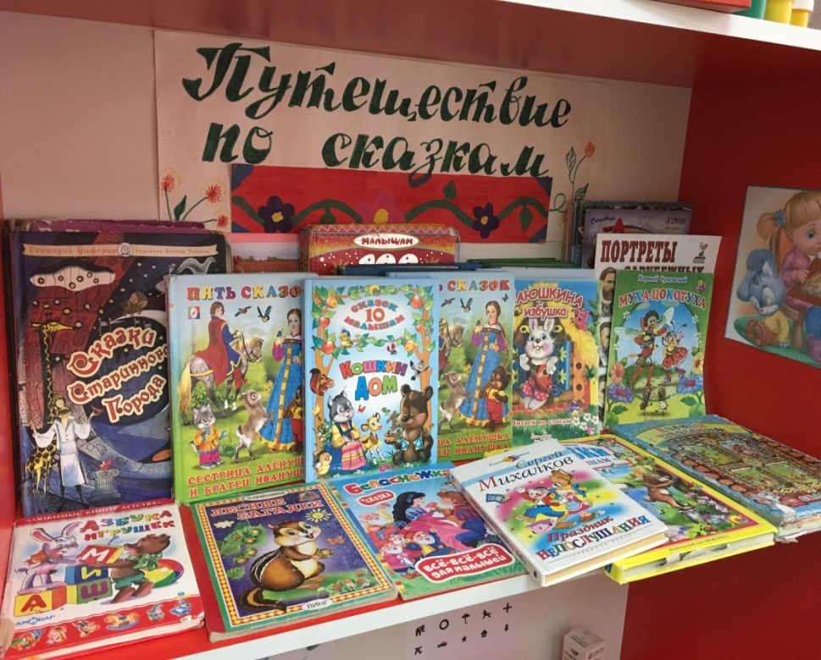
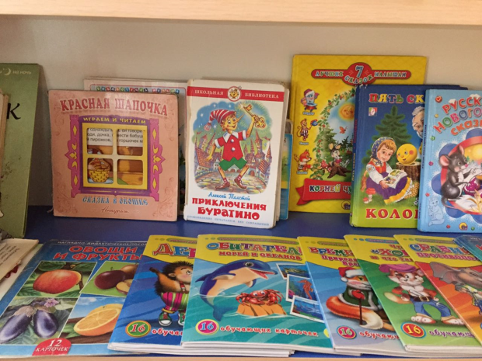
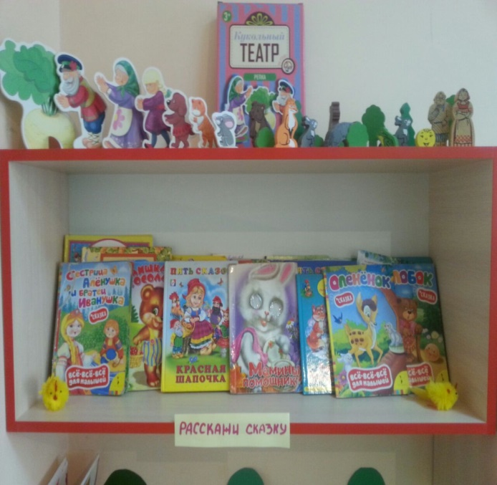
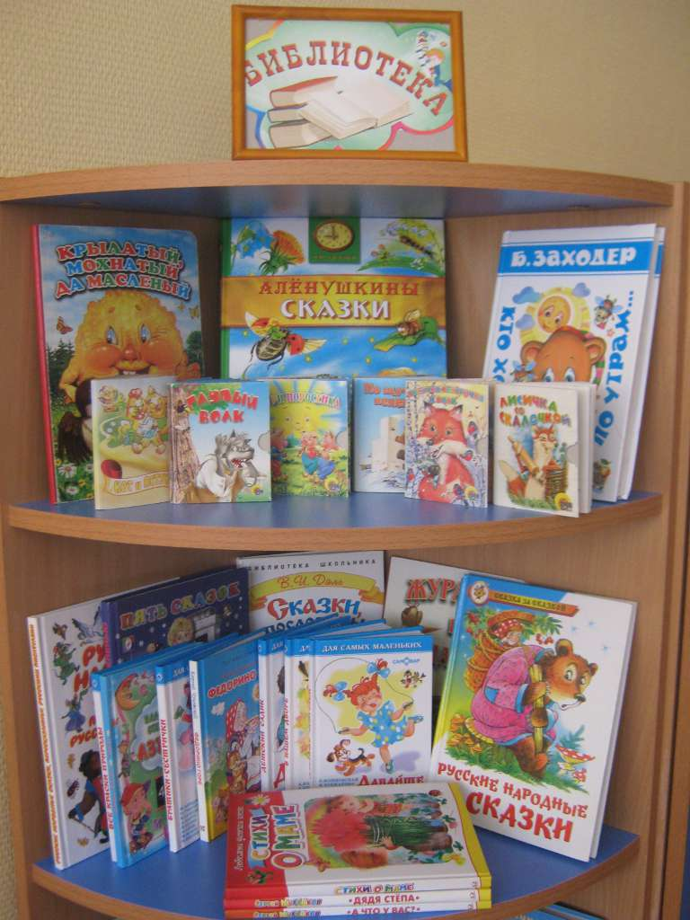
Книжный центр
«Центр книги» — необходимый элемент развивающей предметной среды в групповой комнате ДОУ, который является средством формирования у дошкольников интереса и любви к художественной литературе.

Slide 12
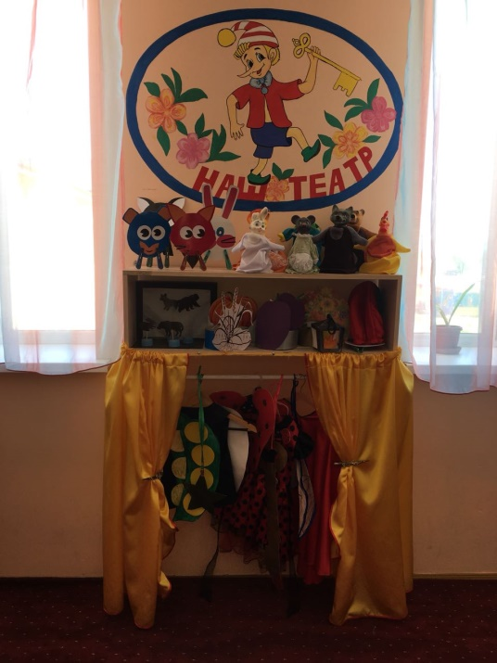
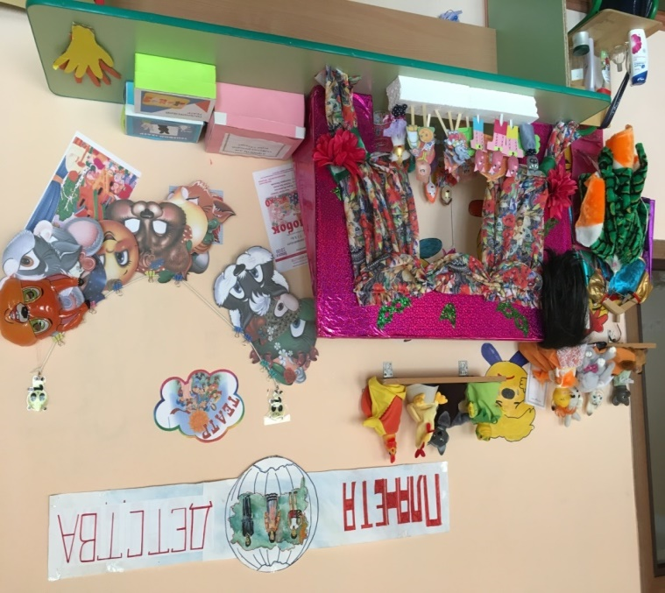
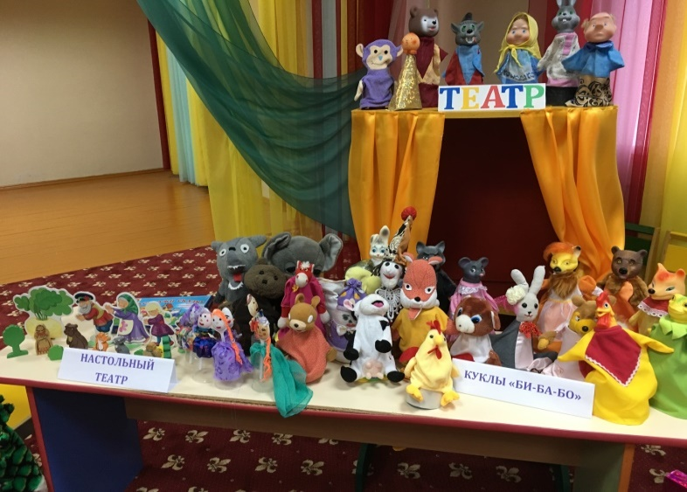
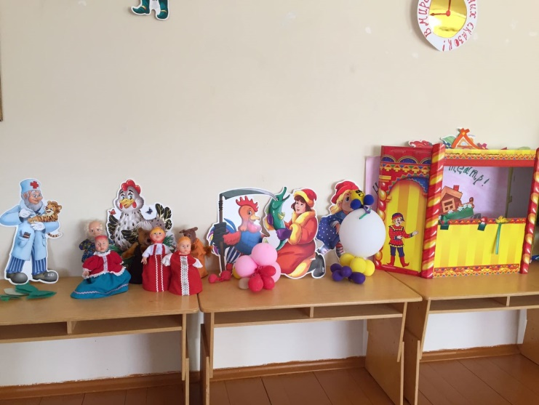
«Театральные уголки»
Театр – очень важный объект в развивающей среде. В театральном уголке есть ширма, маски сказочных персонажей, кукольный, пальчиковый, настольный виды театра.

Slide 13
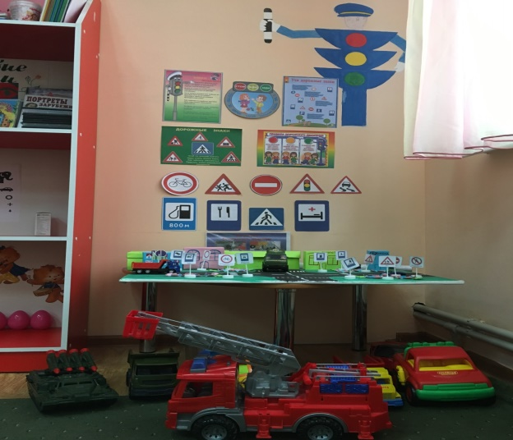
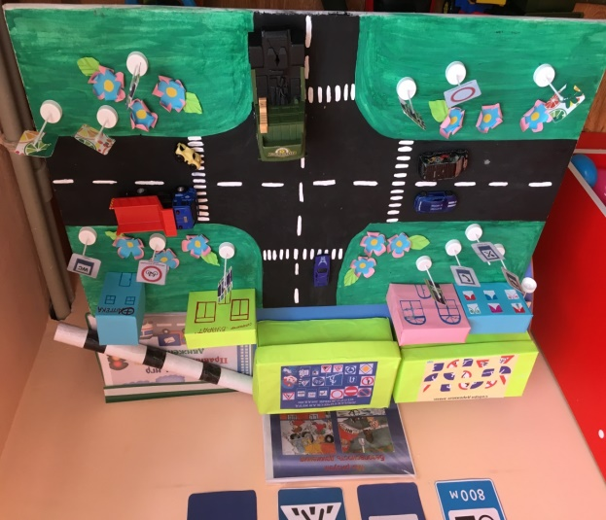
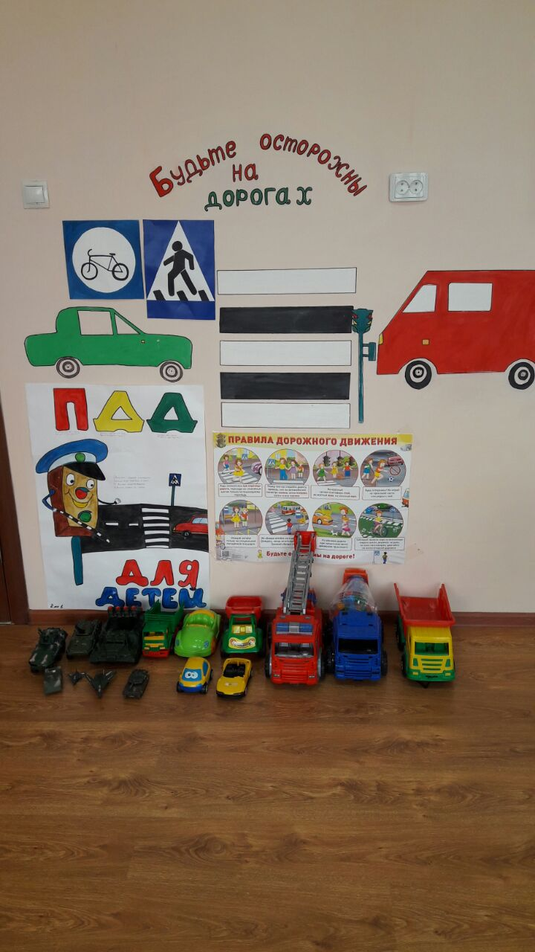
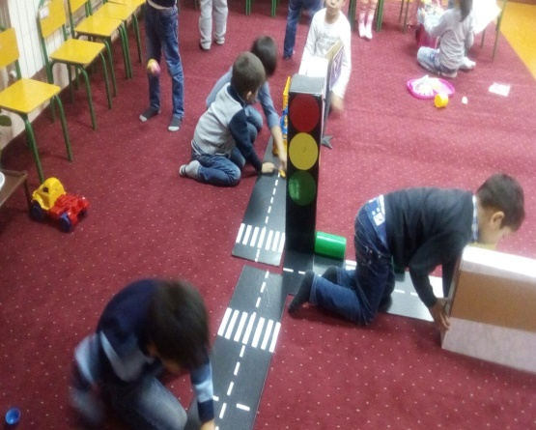
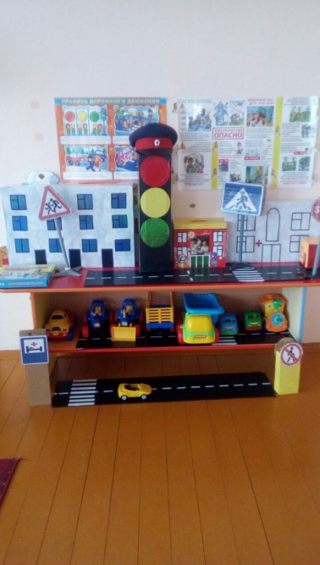
Уголок изучения правил дорожного движения
Центр «Безопасности» отражает безопасность дома, на улице (ПДД). Он оснащён необходимыми атрибутами, игрушками, дидактическими играми.

Slide 14
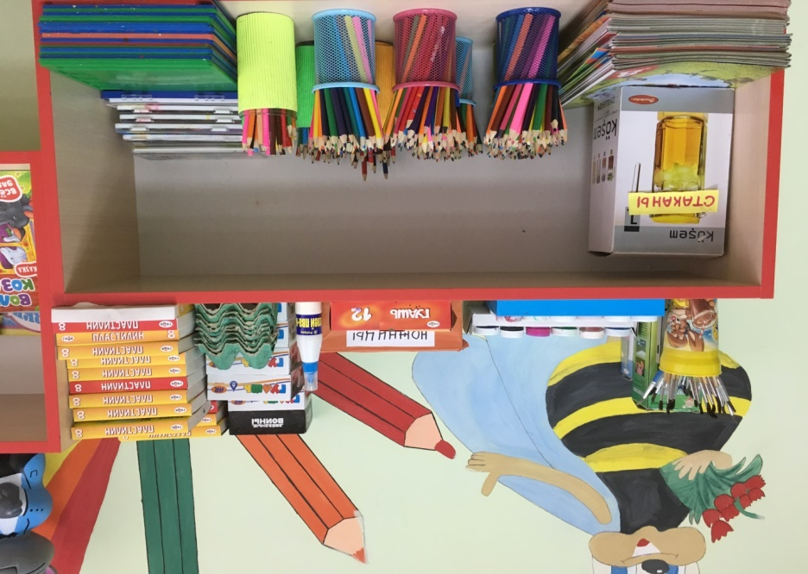
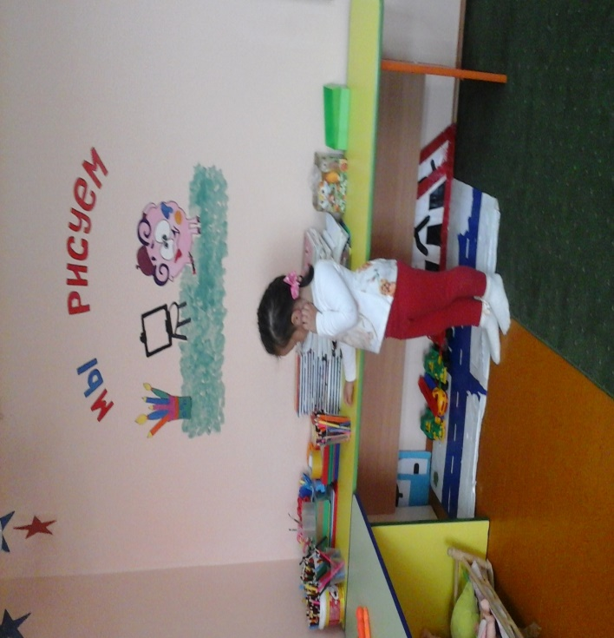
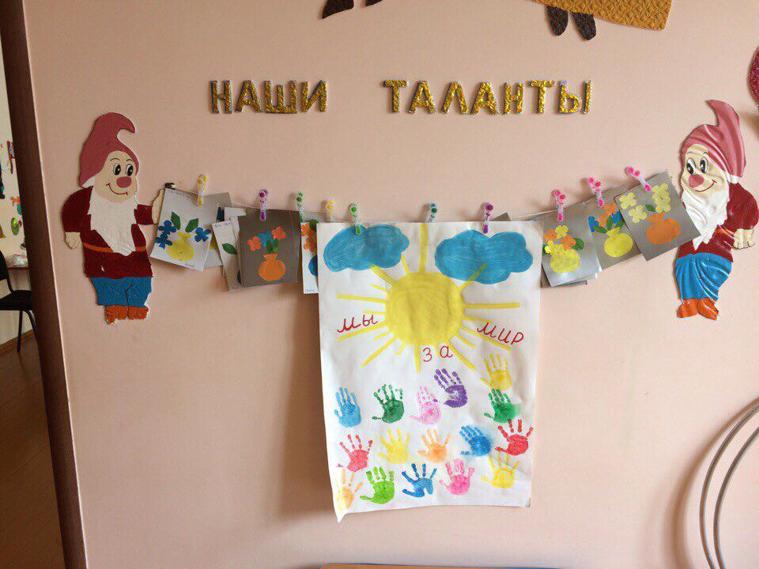
Уголок искусства
Здесь дети могут рисовать, фантазировать и удивлять

Slide 15
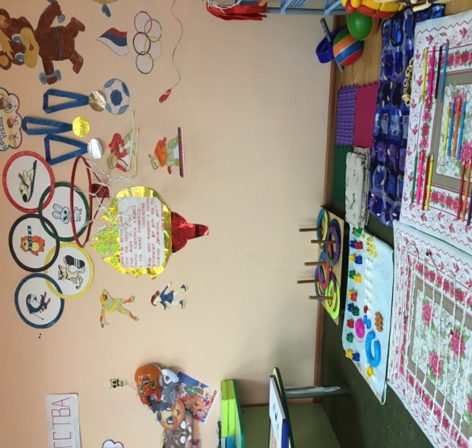
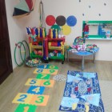
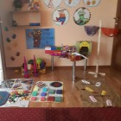
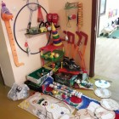
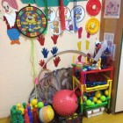
Спортивный уголок
В группах не так много места, но основные уголки для развития детей у нас присутствуют. Это наши спортивные уголки. В нем подобран необходимый спортивный инвентарь для занятий физкультурой, гимнастикой и для подвижных игр.

Slide 16
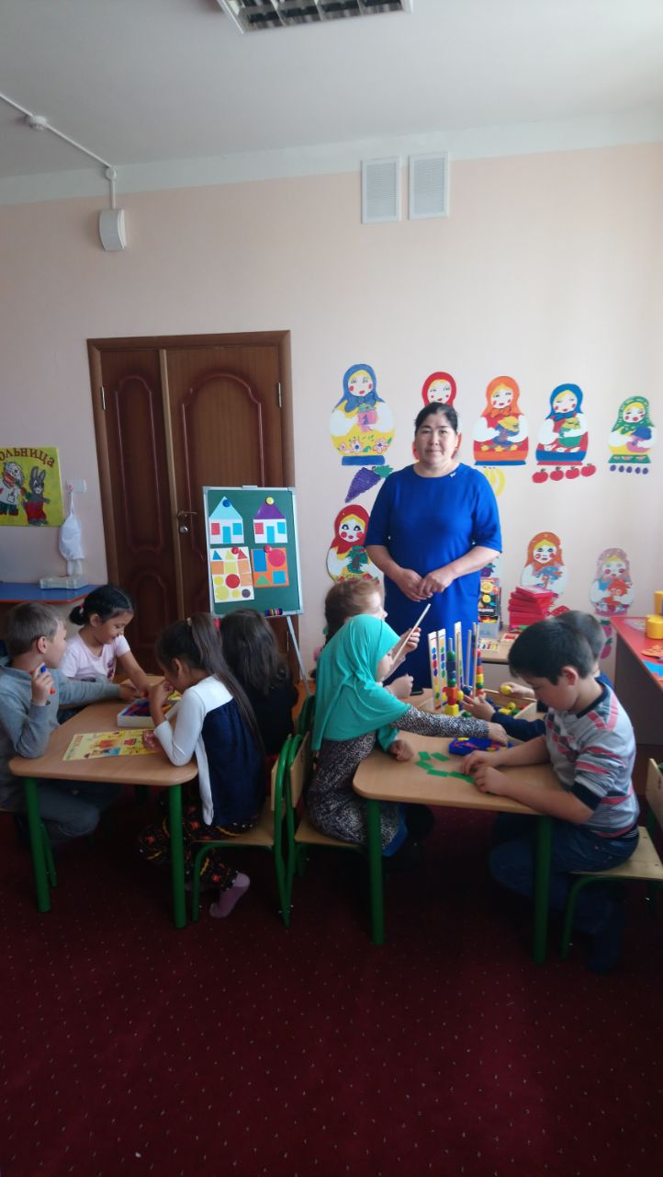
Математический уголок
Имеет важные развивающие функции.
Достаточно широкий выбор на развитие
мелкой моторики рук.
При выборе игр предпочтение отдавалось способности
игр стимулировать развитие детей.
Такими играми являются развивающие игры,
«Разрезной квадрат» Никитина, «Логические блоки Дьенеша»

Slide 17
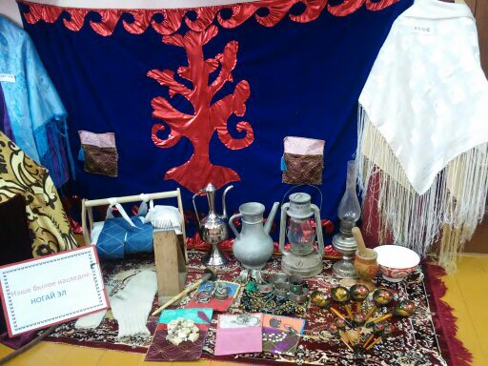
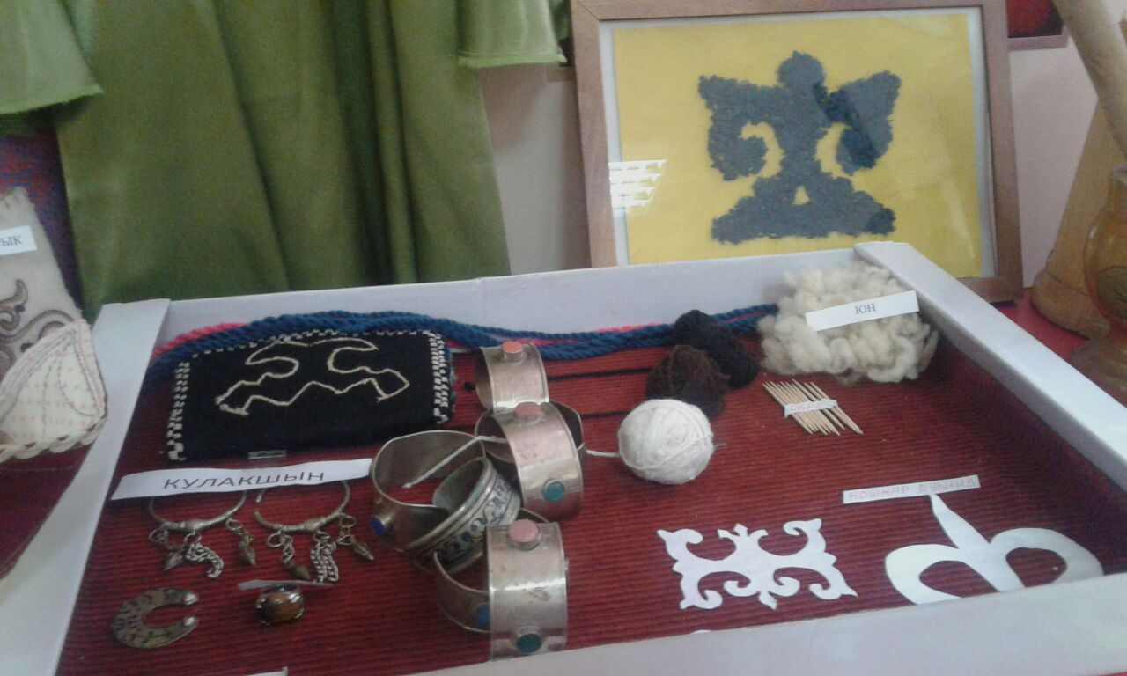
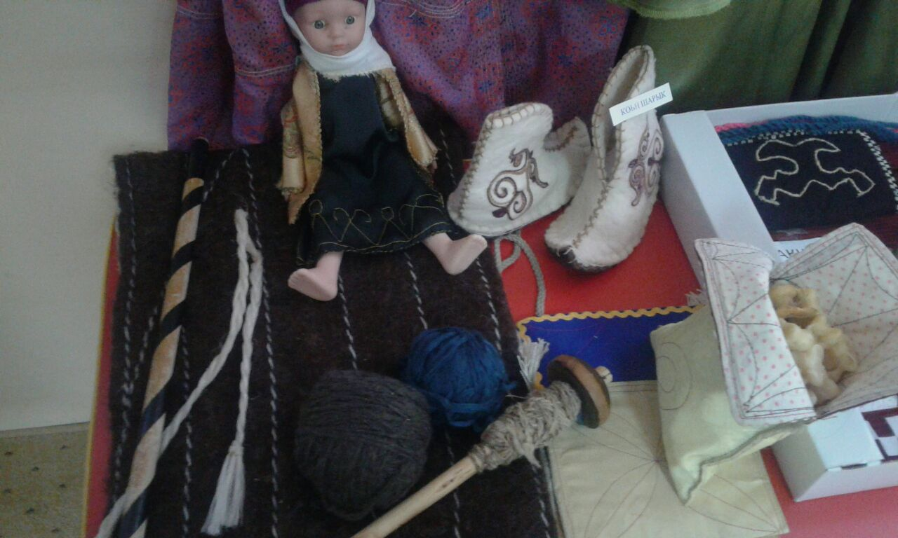
Нравственно-патриотический центр. Оформлен мини-музей быта, одежды, посуды, украшений наших предков.
.

Slide 18
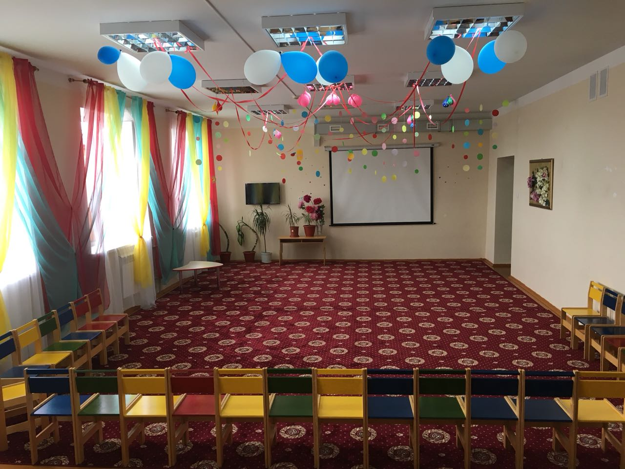
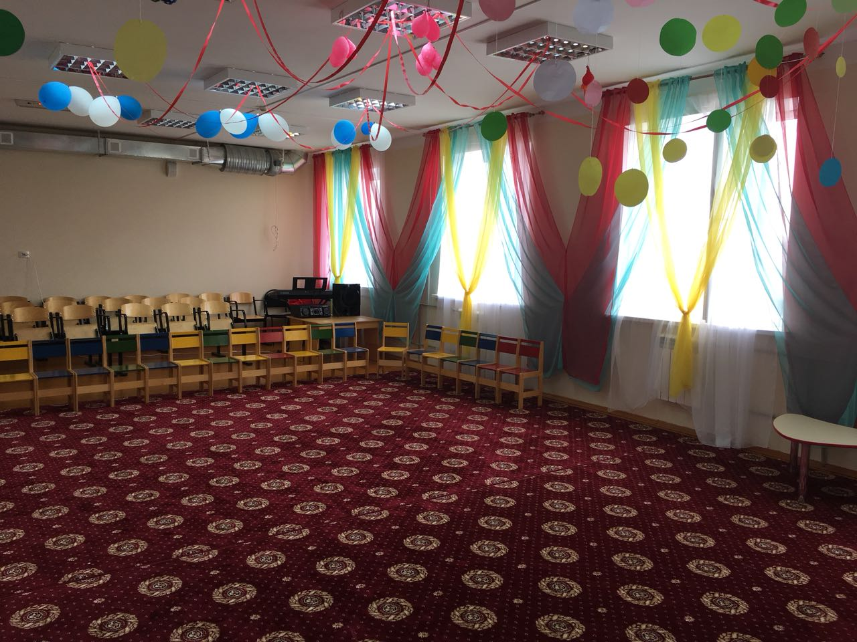
Актовый зал
Приобщение к художественно-эстетической
культуре посредством музыкального искусства.
Воспитание интереса и любви к музыке,
через обогащение впечатлений
дошкольников при знакомстве
с различными музыкальными произведениями.

Slide 19
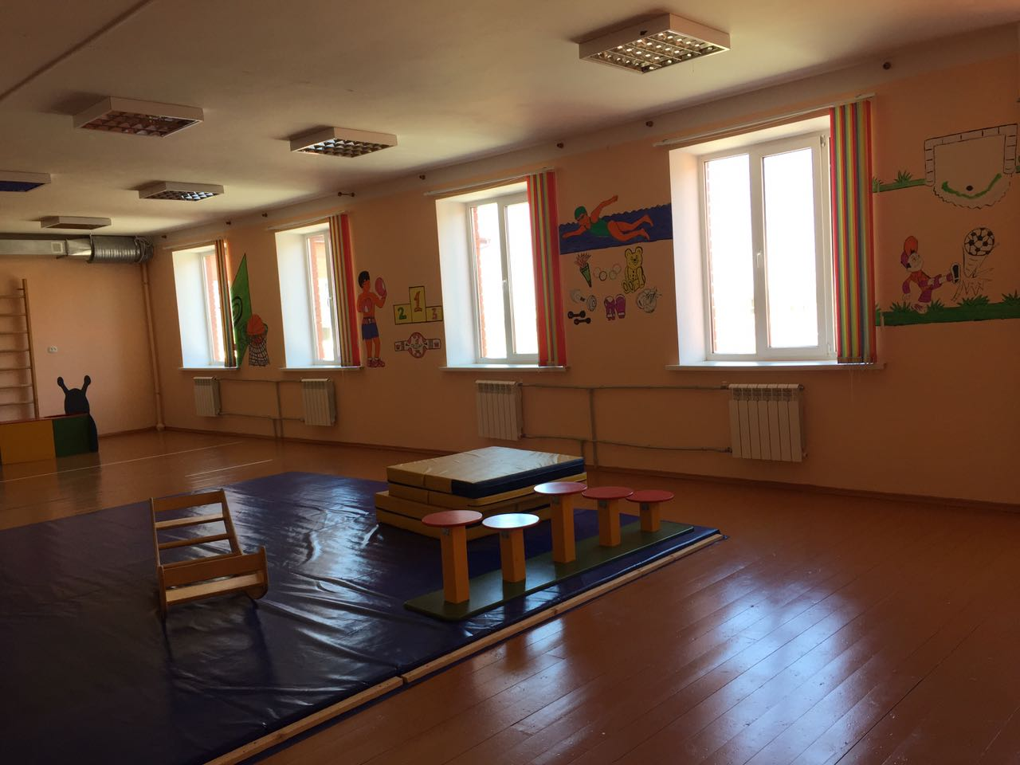
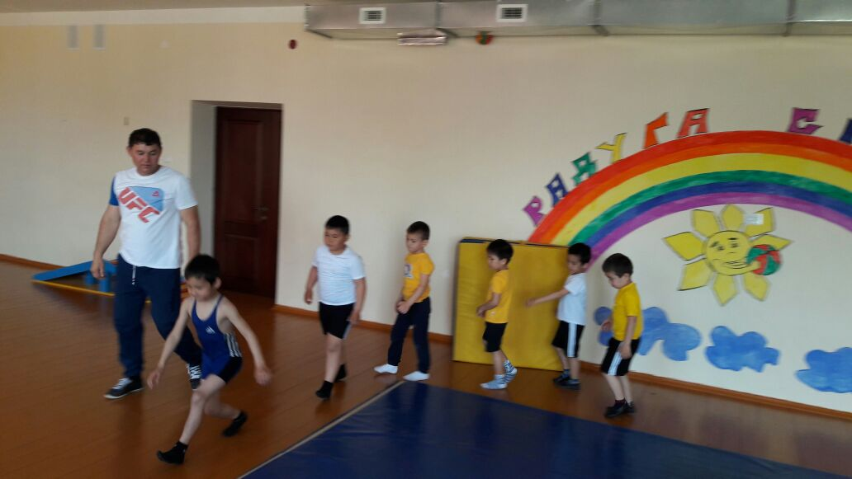
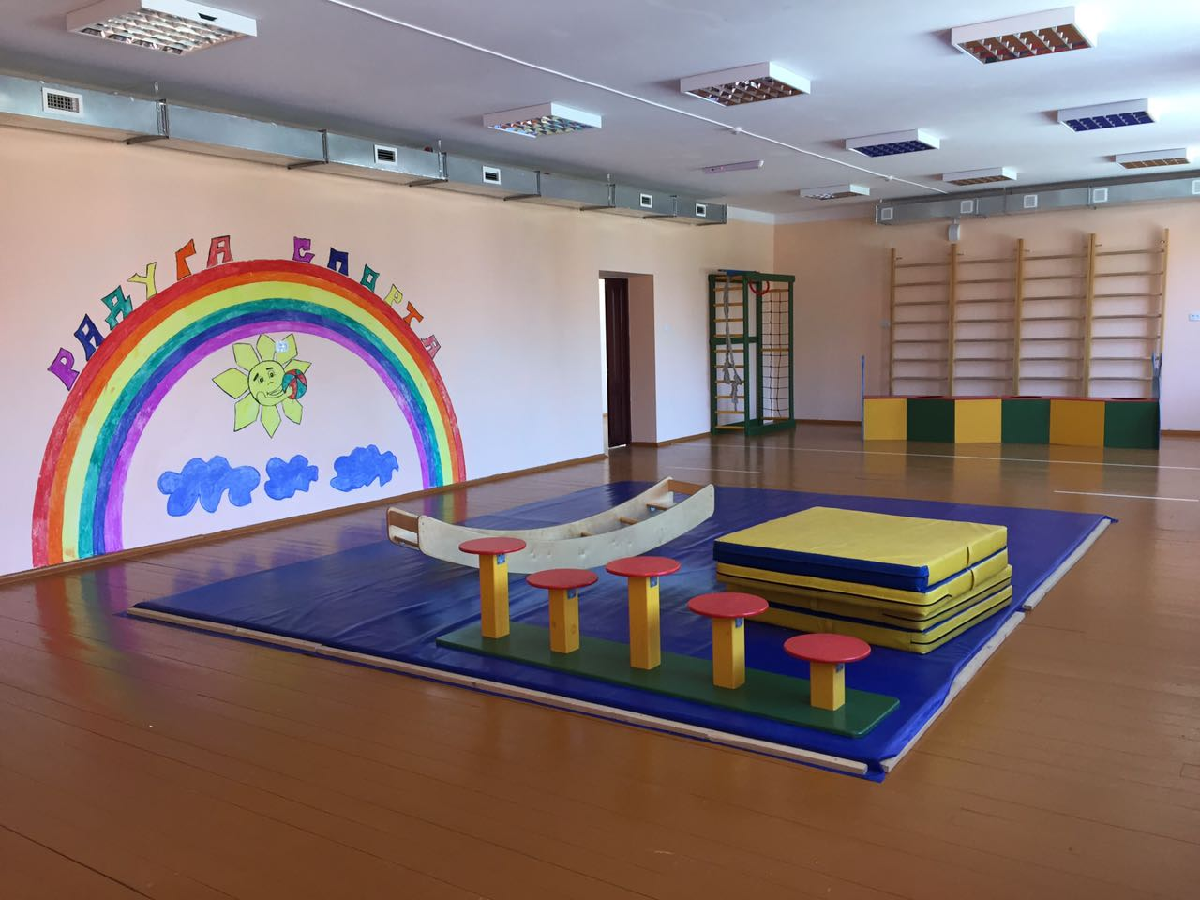
Спортивный зал
Проведение организованных занятий по физической культуре, подвижных игр и развлечений; самостоятельной двигательной активности детей в свободное время.

Slide 20
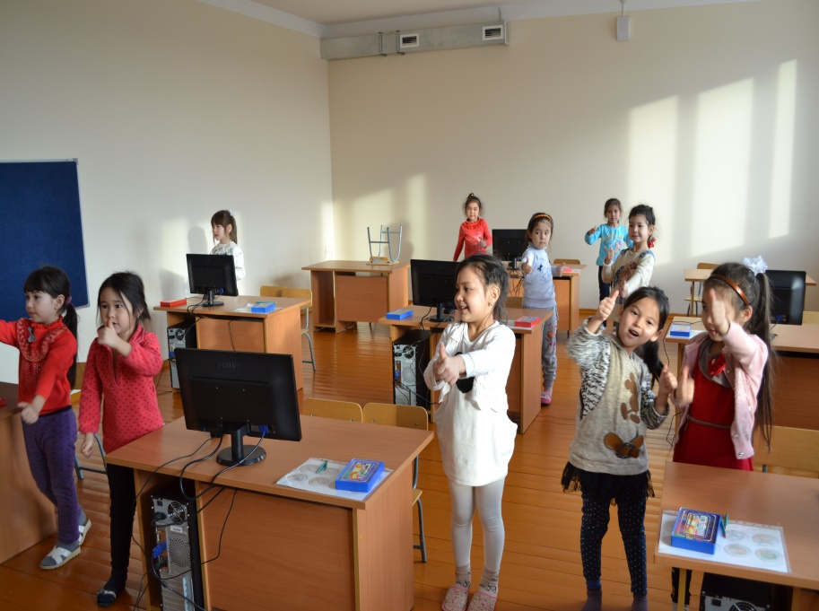
Компьютерный класс
Использование ИКТ в детском саду — хорошая
и интересная современная
форма образовательной
деятельности.

Slide 21
Зал искусства и творчества
Это особая среда, способствующая
развитию эмоционально-чувственного
опыта ребенка,
где он ощущает себя защищенным
и свободным в своих
суждениях.

Slide 22
Дайте детству наиграться! Насмеяться, наскакаться! Дайте радостно проснуться, Дайте в ласку окунуться, Детства дней не торопите, Детству солнце подарите.

